Slide 1
Разработка идеи. Работа в команде. Распределение ролей.
Молодежная бизнес-лаборатория “Profi” проводится в рамках проекта «Создание устойчивой инфраструктуры для поддержки развития стартапов и малого бизнеса в регионах Беларуси», реализуемого общественным объединением «Общество содействия инновационному бизнесу» (ОСИБ) при поддержке Агентства США по международному развитию (USAID)

Slide 4
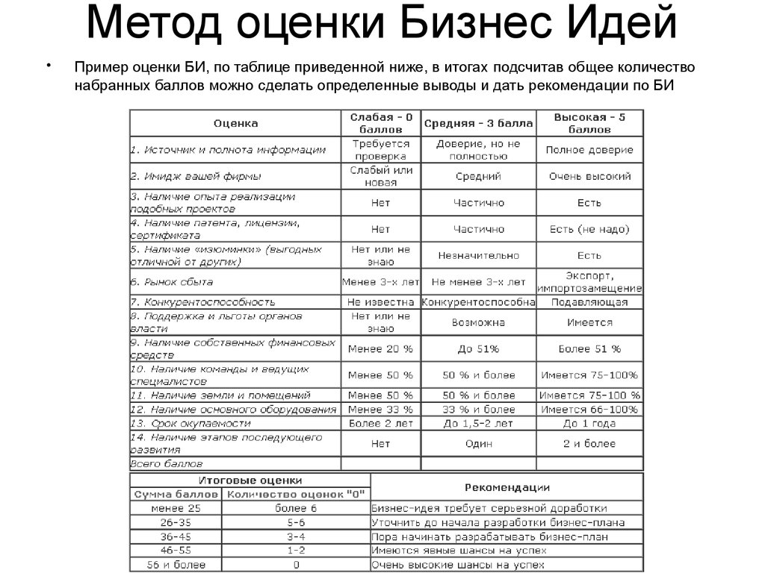

Slide 6
ПОМНИТЕ
ИДЕИ ВИТАЮТ В ВОЗДУХЕ!
ГЛАВНОЕ – УМЕТЬ РЕАЛИЗОВАТЬ ИХ!

Slide 7
Способы поиска идей
«Подсмотреть»
Поиск проблемы
Создание потребности
Анализ зарубежных рынков
Анализ местного рынка
Поиск в СМИ
Специализированные базы
Копирование идей
Мозговой штурм
Латеральный маркетинг
–Замена
–Удаление
–Комбинация
–Переворот
–Смена порядка
–Гиперболизация
Франчайзинг
Модернизация
Ваше хобби

Slide 8
Три этапа принятия нового…

Slide 9
Ответьте себе на вопросы
Зачем этот бизнес?
Действительно ли идея удовлетворяет какую-то потребность?
Соответствует ли планируемая цена той, по которой люди, скорее всего, купят ваш продукт?
Что можно улучшить в идее?
Не «Что уникально в моей идее?», а «Что в ней привлекательно?»

Slide 10
Команда проекта
Minimum Viable Team (MVT)

Slide 21
То есть если у вас есть только голая идея, самый простой алгоритм запуска такой:
Сформулировали идею — какую проблему хотите решить и чья она.
Начали спрашивать совета бывалых/ищете наставника. Они вам быстро скажут что работает/что нет
Нашли 1-го клиента и вручную сделали ему 1-ю продажу. Параллельно поняли — кто вы в проекте (роль) и кого не хватает. Собрали команду, для выполнения заказа 1-го клиента
Потом опять вернулись к шагу №1. Еще раз все переформулировали, пообщались с умными людьми, нашли 2-го клиента в том же сегменте. Потом 3-го и т.п. )

